Slide 1
Business case
Demand Model Optimization at RetailCo

Slide 2
Priscila Rockenbach Portela Data Scientist
Trajetória, experiência com forecasting/ML, o que te motiva no problema.
Passionate about data and discovery new tecnologies

Slide 3
Executive Summary
Contexto mínimo pra situar a audiência: quem é a RetailCo, os 3 canais, os 5 produtos com shelf life curto. Não é o foco, é só ancoragem — 1 frase por canal, não precisa repetir a tabela toda do case.

Slide 4
Executive Summary
Aqui é onde entra o framing pessoal, não só os fatos. Sugestão de estrutura: em vez de listar os dois problemas separadamente como o PDF faz, você pode uni-los sob uma tese própria — por exemplo, algo como "os dois problemas nascem da mesma causa: o modelo trata categorias e canais como blocos homogêneos quando não são." Isso já sinaliza pra audiência, antes de qualquer detalhe técnico, que existe uma conexão entre write-off/stock-out e a decomposição quebrada — o que paga dividendos quando você chegar na Pergunta 1 e 2.
Problema 1 em números: write-off 8,2% (meta <2%),
$1.2M perdidos, stock-outs em E-commerce Problema 2 em números: preço com sinal errado, promoção capturando 40% quando deveria ser Publicidade A frase de conexão/tese acima

Slide 5
Executive Summary
Por que isso importa agora / o que está em jogo Fecha a seção conectando com decisões de negócio já tomadas com base no modelo quebrado — os dois exemplos que o case já dá são ótimos aqui: o aumento de 35% em investimento de Publicidade/Promoção em E-commerce sem retorno incremental, e a redução de preço do Natural Juice que "não fez nada". Isso é forte porque mostra dinheiro real sendo mal alocado por causa do modelo — não é só um problema técnico abstrato, é um problema com custo de decisão. Encerre com uma frase-ponte tipo "então a pergunta não é só 'o modelo está certo', é 'quanto dinheiro estamos perdendo por confiar nele' — e é isso que vamos diagnosticar agora."

Slide 6
Question 1 - What is the current status of the forecasting and decomposition system?
O problema em números Recontextualiza os dois problemas do case (write-off 8,2%, $1.2M perdidos, stock-outs; decomposição com sinais econômicos errados) — isso substitui o "executive summary" que estamos pulando, dando o pano de fundo sem virar uma seção formal.

Slide 7
Question 1 - What is the current status of the forecasting and decomposition system?
Diagnóstico do Problema 1 (acurácia) Por que a acurácia é baixa: modelo único por canal "misturando" 5 produtos com preços/comportamentos muito diferentes (pooling). MAPE penalizando desproporcionalmente SKUs de baixo volume (os dois casos "quebrados" de E-commerce).

Slide 8
Question 1 - What is the current status of the forecasting and decomposition system?
Diagnóstico do Problema 2 (decomposição) Por que o SHAP não faz sentido: causa raiz é a mesma do pooling — misturar produtos de preços muito diferentes confunde a leitura de elasticidade. Promoção "rouba" crédito de Publicidade por colinearidade/falta de restrição.

Slide 9
Question 2 - What can be done to improve the accuracy of the systems?
Visão geral da solução As 3 mudanças estruturais: (1) modelo por SKU-canal em vez de canal agregado, (2) restrição monotônica de preço, (3) sistema de bake-off (LightGBM / GAM / LightGBM Pooled) escolhendo o melhor modelo por SKU-canal, validado com backtest recursivo.

Slide 10
Question 2 - What can be done to improve the accuracy of the systems?
Resultado: acurácia Antes/depois de acurácia (aqui é onde entram os números que você vai confirmar). Explicar por que trocamos MAPE por WAPE como métrica de decisão.

Slide 11
Question 2 - What can be done to improve the accuracy of the systems?
Resultado: decomposição corrigida Preço agora com sinal correto (negativo); validação estatística mostrando que só 2 de 15 combinações SKU-canal têm elasticidade significativa — ou seja, o efeito nulo do case é real, não falha de execução. Promoção vs Publicidade rebalanceados.

Slide 12
Question 2 - What can be done to improve the accuracy of the systems?
Ganho de negócio: ajuste assimétrico por validade Como usamos a tabela de shelf life (não usada antes) pra enviesar a previsão: produtos de validade curta → previsão mais conservadora (reduz write-off); validade longa → previsão mais generosa (reduz stock-out). Conecta a solução técnica de volta aos $ do Problema 1.

Slide 13
Question 3 - How do you ensure that the proposed solutions will work? And to what extent will they resolve the issues?
The models are already tested with actuals history we have until now and those numbers showed are results of our the most updated models from the experiments
For obtain na accuracy more close to the reality, first we train the models and let out of our models the lasts weeks (the ones we now the real SI) this way we can calculate the accuracy of our models: comparing the predicted to the real SI of the last weeks
For the final forecast we re-train the models with the complete data until the most recent point of data we have, so we are sure that the “sutilezas” of the last weeks are being considered for the SI forecast

Slide 14
Question 4 - What would be the next steps to continue with your plan, quick wins, and risks to consider?
Roadmap / próximos passos Linha do tempo: o que entra em produção primeiro, o que precisa de mais validação.

Slide 15
Question 4 - What would be the next steps to continue with your plan, quick wins, and risks to consider?
Quick wins O que pode ser implementado rápido e já gera valor (ex: métrica WAPE, restrição monotônica) vs o que é mais estrutural (bake-off completo).

Slide 16
Question 4 - What would be the next steps to continue with your plan, quick wins, and risks to consider?
Riscos e mitigação Ex: risco de overfitting por SKU-canal (menos dados por modelo), necessidade de retreino periódico, dependência de qualidade dos dados de variáveis externas futuras.

Slide 17
Problem 1 - Stock-outs in E-commerce for Beverages during demand peaks not captured by the model.
explicação técnica exata e comprovada pra isso: o modelo estruturalmente suaviza a previsão em direção à média porque o sinal disponível é fraco demais pra apostar em picos, e o modo recursivo amplifica esse achatamento a cada passo à frente. Fechar esse gap exigiria uma variável que avise a chegada do pico (estoque, evento de marketplace, campanha)
Notes:
recomendação de reforecast frequente com dado real (que sugerimos lá atrás como boa prática geral) — especificamente pra esses dois SKUs, o modo recursivo (sem realimentação) é onde o achatamento mais aparece. Rodar a previsão com mais frequência (ex: semanal, sempre puxando o dado real mais recente) reduziria bastante esse efeito, porque o modelo nunca ficaria muitos passos "cego" sem um choque real pra corrigir a rota.

Slide 18
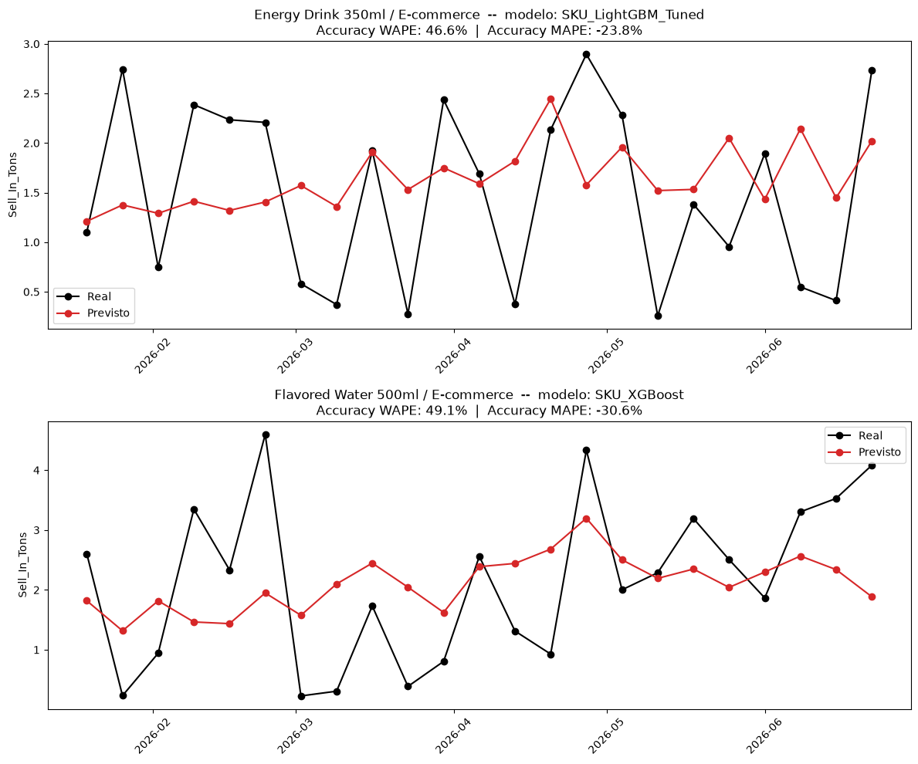
Problem 1 - Stock-outs in E-commerce for Beverages during demand peaks not captured by the model.

Slide 19
Problem 1 - Stock-outs in E-commerce for Beverages during demand peaks not captured by the model.

Slide 20
Changing the Accuracy method
"Nossa métrica original tratava um pequeno erro numa semana de venda baixa com o mesmo peso de um erro grande numa semana de pico. Corrigindo isso para pesar pelo volume real vendido, os dois produtos que pareciam ter problema saem da faixa negativa para uma faixa de desempenho normal."

Slide 21
Problematic Cases in e-Commerce:

Slide 22
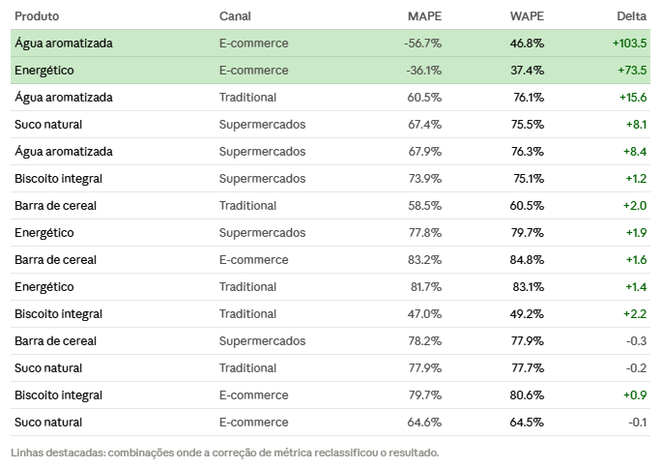
Correção de métrica: MAPE vs WAPE

Slide 23
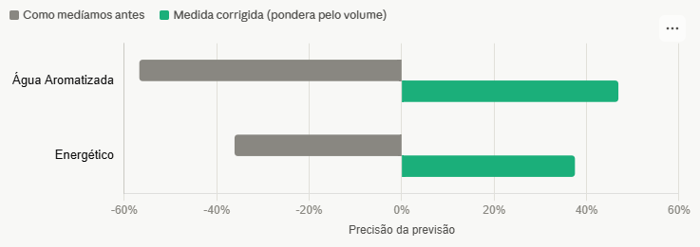
Changing the Accuracy method

Slide 24
4 Problematic cases with Beverages
Além de temperatura (hipótese forte pra bebidas geladas, não testável com o dataset atual), recomendamos uma investigação mais ampla de fatores externos que possam explicar os picos e vales de demanda desses produtos — incluindo, mas não se limitando a: dinâmica de marketplace (precificação algorítmica de terceiros, mencionada na própria descrição do canal E-commerce no case), eventos de calendário regional, e possíveis efeitos cruzados com produtos concorrentes fora do portfólio da RetailCo. A prática recomendada é formular hipóteses de negócio primeiro, testar cada uma com o dado disponível, e só então buscar/priorizar a coleta da variável específica que sobreviveu ao teste — evitando adicionar dado novo sem direção clara, o que aumenta risco de overfitting dado o volume histórico limitado (~130-150 semanas por SKU-canal)."

